Slide 1
Введение и инструменты веб-разработчика
Погружаемся в основы: HTML, CSS, JavaScript, среда разработки и Git.

Slide 2
План урока
Что такое веб-разработка и зачем она нужна
Основные технологии: HTML, CSS, JavaScript
Среда разработки: VS Code, браузер и DevTools
Введение в систему контроля версий Git

Slide 3
Основные понятия веб-разработки
HTML – язык разметки для структуры и отображения содержимого.
CSS – язык для оформления внешнего вида страниц.
JavaScript – язык для интерактивности и логики.

Slide 4
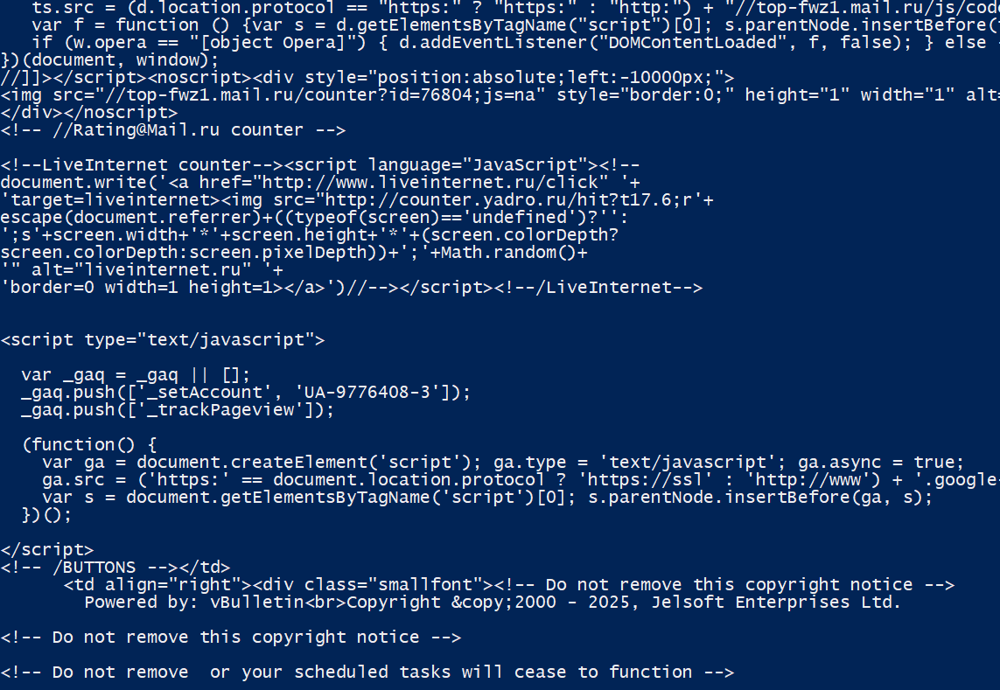
Основные понятия веб-разработки
telnet forum.oszone.net 80
GET http://forum.oszone.net HTTP/1.0

Slide 5
Среда разработки
VS Code – текстовый редактор с расширениями и подсветкой кода.
Браузер – для запуска и анализа веб-страниц.
DevTools – инструменты разработчика в браузере (F12):
Консоль, DOM, Сеть, Ресурсы и отладка кода.

Slide 6
VS Code – пример
VS Code и прочие IDE
Преимущества:
Удобный интерфейс
Подсветка кода
Встроенный терминал
Быстрая навигация по файлам

Slide 7
Вопросы и обсуждение
Что делают HTML, CSS и JavaScript?
Зачем нужны VS Code и DevTools?
Что такое локальный веб-сервер?

Slide 8
Домашнее задание и выводы
Домашнее задание:
1. Установить VS Code и Git
2. Зарегистрироваться на GitHub
3. Создать HTML-страницу <html>...</html>
4. Открыть в браузере и исследовать через DevTools

